Slide 1
Тема: «методы контрацепции»
Федеральное государственное бюджетное образовательное учреждение высшего образования "Красноярский государственный медицинский
университет имени профессора В.Ф. Войно-Ясенецкого" Министерства здравоохранения Российской Федерации Фармацевтический колледж
Дисциплина: Здоровый человек и его окружение
Подготовил: студент 208 группы 1 подгруппы по специальности: сестринское дело Соловьёва О. И
Проверила: преподаватель Черемисина А. А

Slide 2
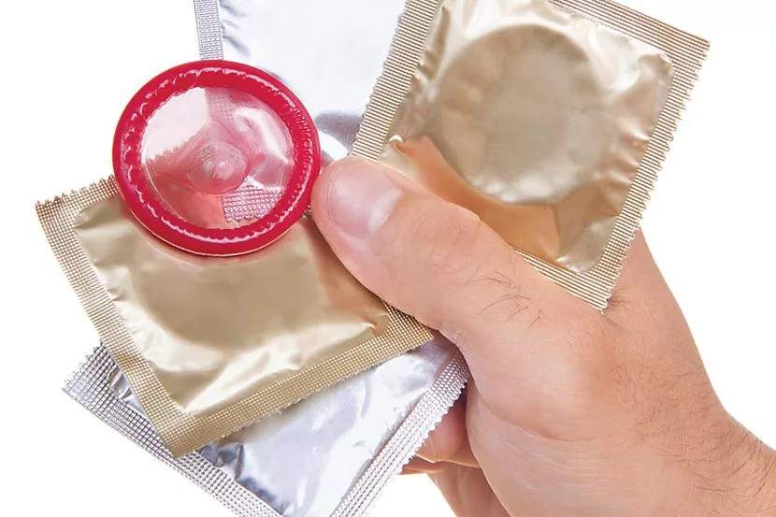
Мужские и женские презервативы
Чехол из латекса или полиуретана, который располагается на половом члене (мужской презерватив) или же внутри влагалища (женский презерватив)
Препятствуют попаданию спермы во влагалище
При правильном использовании защищают от заражения ЗППП
Рисунок 1

Slide 3
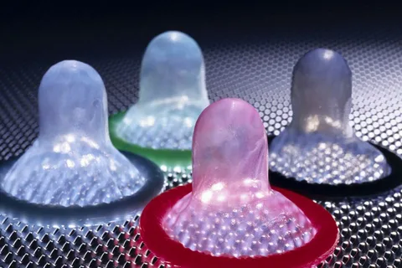
Преимущества:
Необходимы исключительно во время полового контакта
Защищают обоих партнеров от ЗППП, включая ВИЧ-инфекцию
Без побочных эффектов (кроме случаев возникновения аллергической реакции на латекс)
Легкодоступны, представлены в разнообразии брендов, текстур и размеров
Рисунок 2

Slide 4
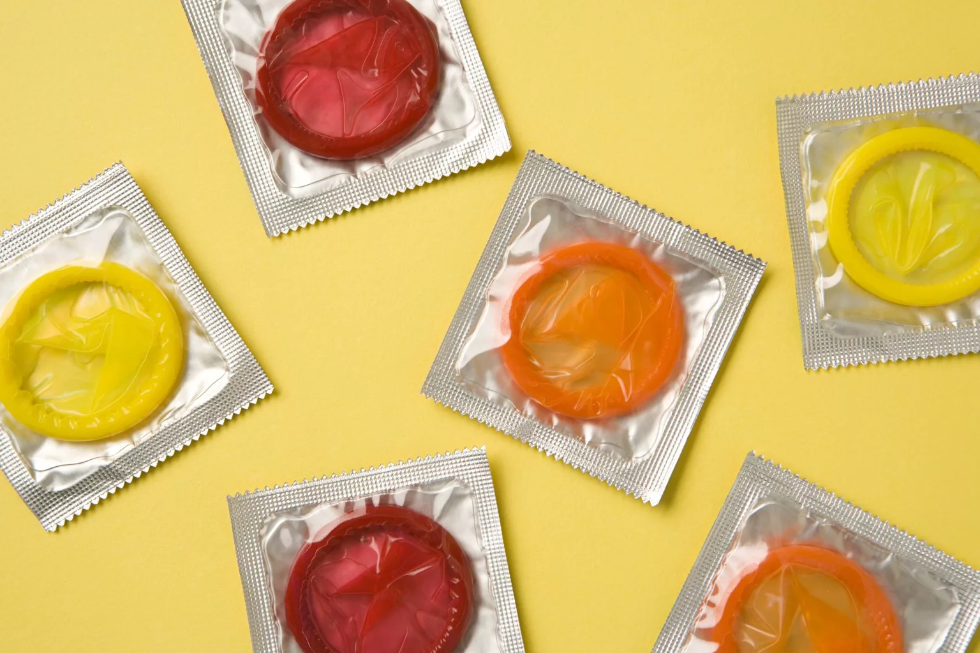
Недостатки:
Для надевания презервативов требуется отвлекаться от секса
Иногда презерватив может порваться или соскочить
После эякуляции с презервативом нужно быть предельно осторожным
Возможность предотвращения нежелательной беременности не высока
Рисунок 3

Slide 5
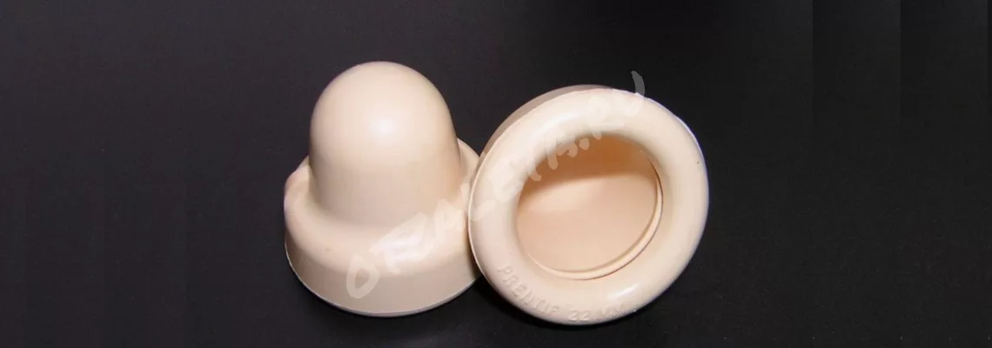
Диаграммы и колпачки
Колпачок в виде полусферы из резины или силикона, который вводится внутрь влагалища, его установка осуществляется врачом
Они покрыты специальной спермицидной смазкой для удвоенной защиты
Необходимо, чтобы они оставались внутри минимум на шесть часов после полового акта (но не более 24 часов)
Создает барьер, препятствующий попаданию спермы в канал шейки матки
Рисунок 4

Slide 6
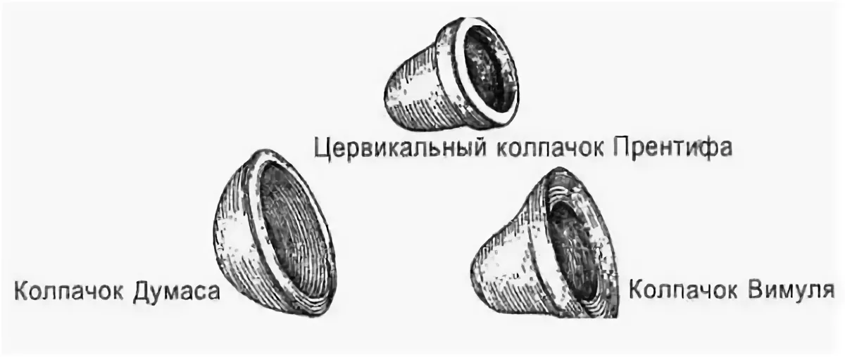
Преимущества:
Необходимы только непосредственно при половом контакте
Нет значительного риска для здоровья
Могут устанавливаться в любое удобное время перед половым контактом
Недостатки:
Смазка может причинять неудобства
Для введения и извлечения необходима практика
Может вызывать раздражение влагалища, а также в некоторых случаях воспаление мочевого пузыря/цистит
Рисунок 5

Slide 7
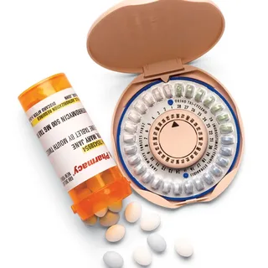
Оральная контрацепция – комбинированные препараты
Таблетки для употребления внутрь, в которых содержится два вида гормонов: эстроген и прогестин
Препятствуют процессу выхода яйцеклетки из яичников (овуляции), который каждый месяц повторяется в организме женщины.
Сгущают слизь в канале шейки матки, затрудняя, таким образом, проникновение сперматозоидов
Истончают слизистую оболочку/внутреннюю оболочку матки (эндометрий) и делают ее «невосприимчивой»
Рисунок 6

Slide 8
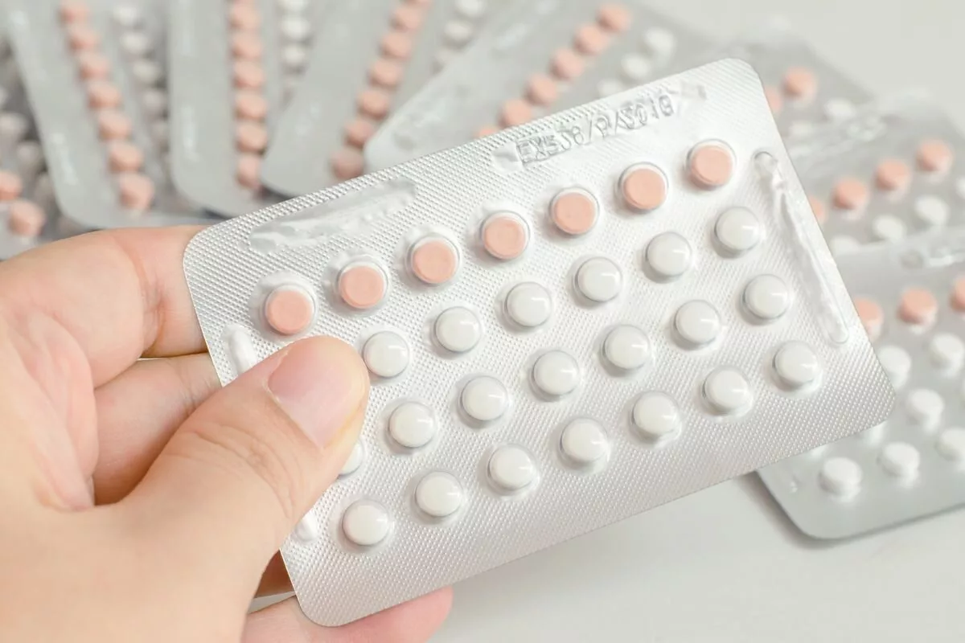
Преимущества:
У партнеров нет необходимости отвлекаться для подготовки к половому контакту или же менять сексуальные привычки
Хорошо переносятся большинством женщин
Снижают риск таких серьезных заболеваний как рак яичников, рак матки, а также доброкачественные заболевания молочных желез
Могут уменьшать боль при болезненных менструациях
Регулируют менструальный цикл
Могут облегчить период во время менструации, а также сократить период ее протекания
Способность к зачатию восстанавливается после того, как женщина перестает принимать препарат
Легки в использовании
Могут иметь дополнительное положительное влияние на кожу, например, улучшают состояние кожи при акне
Рисунок 7

Slide 9
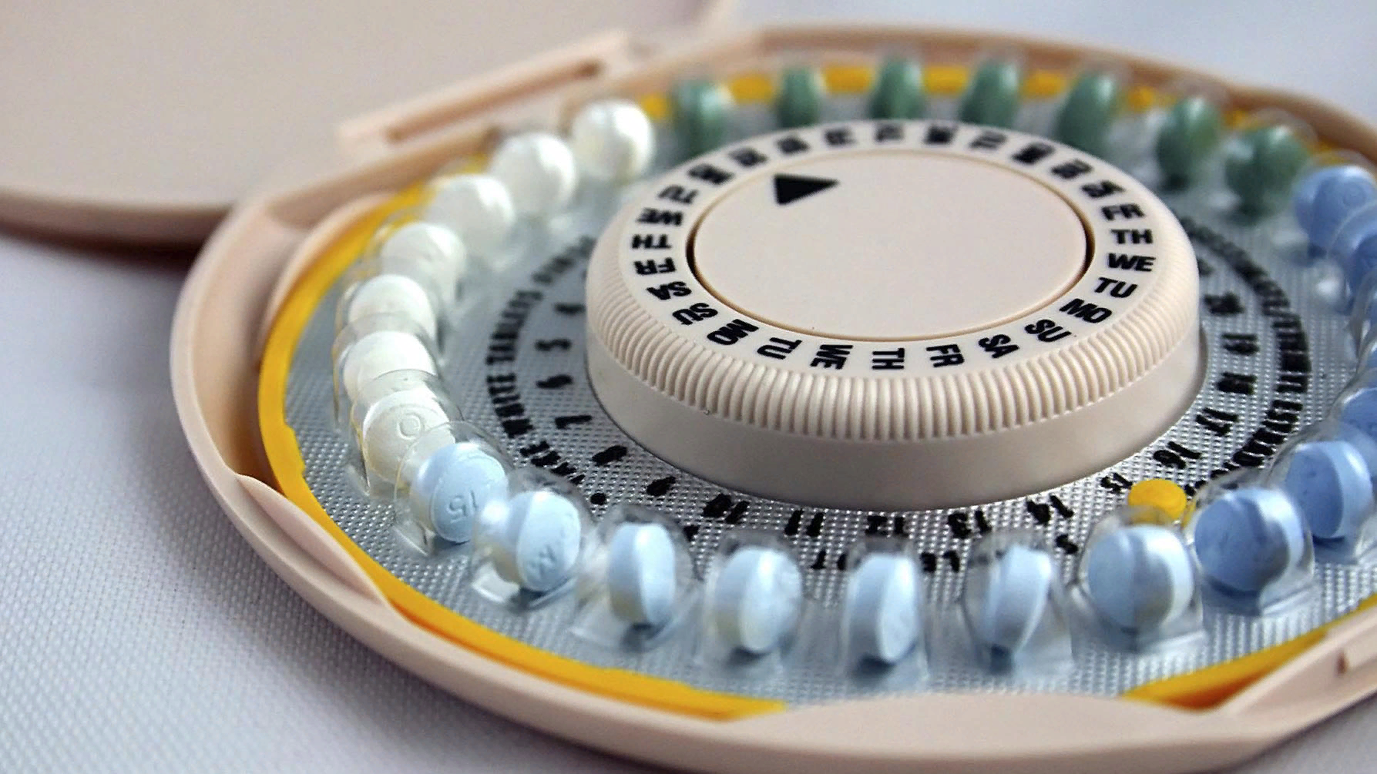
Недостатки:
Не защищают от ЗППП
Не подходят для кормящих женщин, женщин, страдающих от избыточного веса или имеющих наследственную предрасположенность к тромбозу (повышенная свертываемость крови в кровеносных сосудах)
Могут стать причиной некоторых редких, но опасных осложнений
Незначительно увеличивает риск развития венозного тромбоза
В некоторых случаях могут вызывать перепады настроения у женщины
У некоторых женщин могут стать причиной развития таких побочных эффектов, как головные боли и усиленное кровотечение
Необходим обязательный ежедневный прием препарата
Рисунок 8

Slide 10
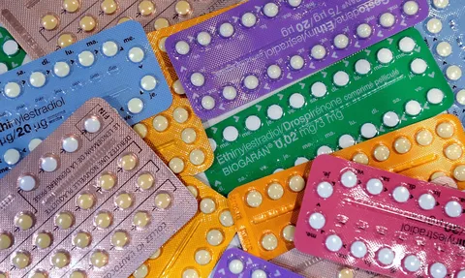
Оральные контрацептивы – препараты на основе прогестина
Оральные контрацептивы, в которых содержится только гормон прогестин
Сгущают слизь в канале шейки матки, затрудняя, таким образом, проникновение сперматозоидов
Изменяют слизистую оболочку матки
Препятствуют овуляции
Рисунок 9

Slide 11
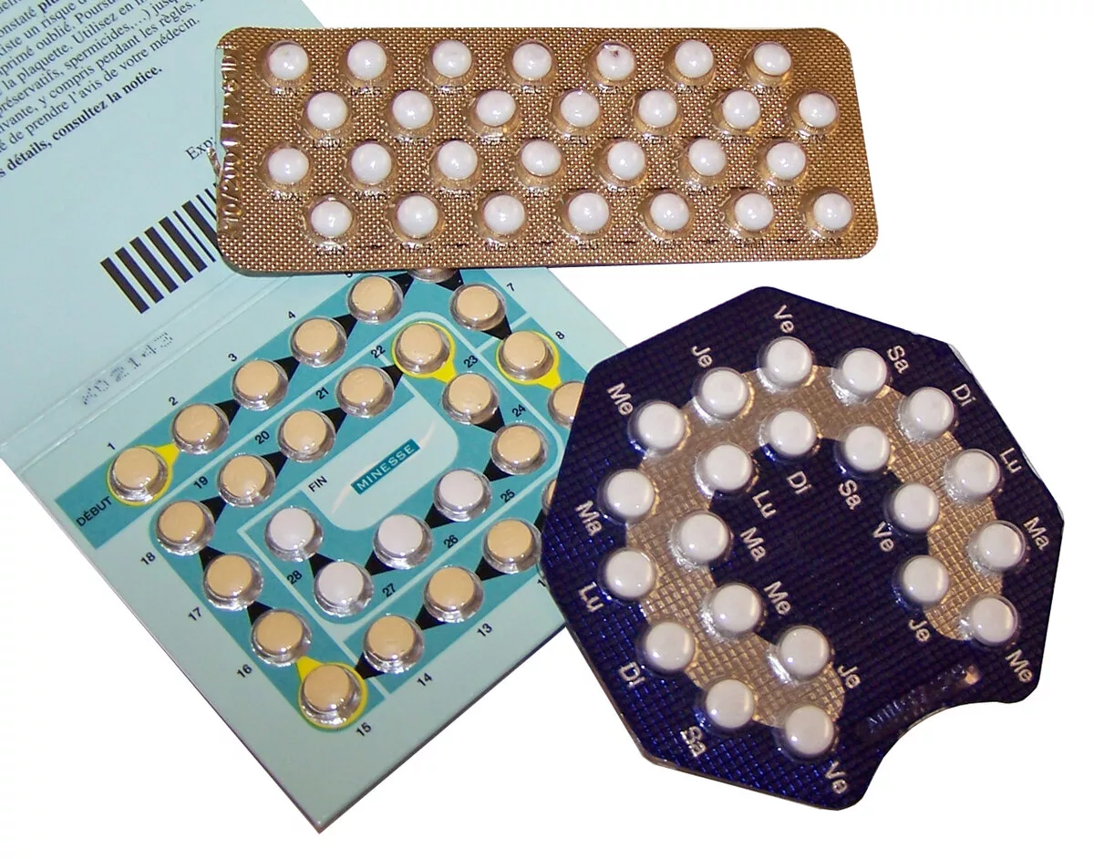
Преимущества:
Минимум побочных эффектов
Не нужно отвлекаться от секса
Могут быть использованы в период кормления грудью
Оптимальный вариант для тех, кому нельзя принимать эстрогены
Могут применяться в любом возрасте
Недостатки:
Могут вызывать нарушения цикла и кровянистые выделения
Не защищают от ЗППП
Необходимо принимать их ежедневно в одно и то же время
На начальном этапе могут вызывать временные побочные эффекты, такие как: угревая сыпь и излишняя сальность кожи, повышенная чувствительность груди, вздутие живота и головные боли
Рисунок 10

Slide 12
Контрацептивный пластырь
Пластырь, который, находясь на коже, постепенно выделяет гормон эстроген или прогестин
Приклеивается на стопу, бедро, живот или на верхнюю часть тела
Заменять пластырь следует каждую неделю – кроме четвертой недели цикла, когда пластырь не следует использовать
Препятствует овуляции
Сгущает слизь в канале шейки матки, затрудняя, таким образом, проникновение сперматозоидов
Истончают слизистую оболочку/внутреннюю оболочку матки (эндометрий) и делают ее «невосприимчивой»
Рисунок 11

Slide 13
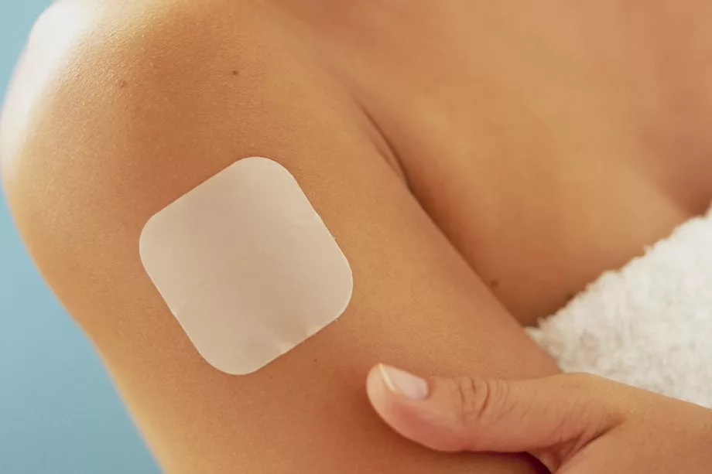
Преимущества:
Нет необходимости применять его ежедневно
Нет необходимости прерывать половой контакт для использования пластыря
Простота в использовании
Эффективность не снижается вследствие рвоты или диареи
Недостатки:
Не подходят для кормящих женщин, женщин, страдающих от избыточного веса или имеющих наследственную предрасположенность к тромбозу (повышенная свертываемость крови в кровеносных сосудах)
В редких случаях могут вызывать раздражение кожи
Не защищают от ЗППП
На начальном этапе могут вызывать такие побочные эффекты, как: головные боли, повышенная чувствительность груди, кровотечения между менструациями, которые со временем проходят
Рисунок 12

Slide 14
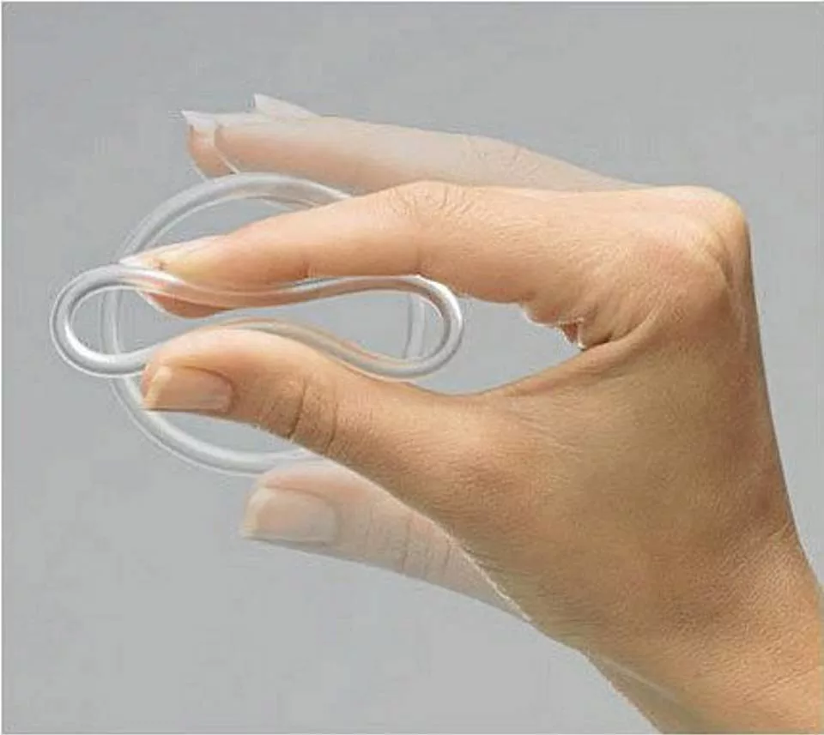
Вагинальное кольцо
Содержит в себе эстроген и прогестин, вводится во влагалище. Там оно находится на протяжении трех недель, после чего извлекается на одну неделю. Новое кольцо вводится после недельного перерыва
Препятствует ежемесячному выходу яйцеклетки в женском организме
Сгущает слизь в канале шейки матки, затрудняя, таким образом, проникновение сперматозоидов
Истончает слизистую оболочку/внутреннюю оболочку матки (эндометрий) и делает ее «невосприимчивой»
Рисунок 13

Slide 15
Вагинальное кольцо
Преимущества:
Альтернативная форма гормональной контрацепции, которая поддерживается на протяжении трех недель (и удаляется для перерыва длительностью в 1 неделю)
Помогает сделать менструации более регулярными, облегчает симптомы при болезненных менструациях, ослабляет спазмы
Недостатки:
Может вызвать раздражение влагалища, дискомфорт или выделения
Может провоцировать тошноту и повышенную чувствительность груди
Некоторые женщины могут ощущать присутствие кольца внутри
Кольцо не защищает от ЗППП
Не подходит для кормящих женщин, женщин, страдающих от избыточного веса или имеющих наследственную предрасположенность к тромбозу (повышенная свертываемость крови в кровеносных сосудах)
Рисунок 14

Slide 16
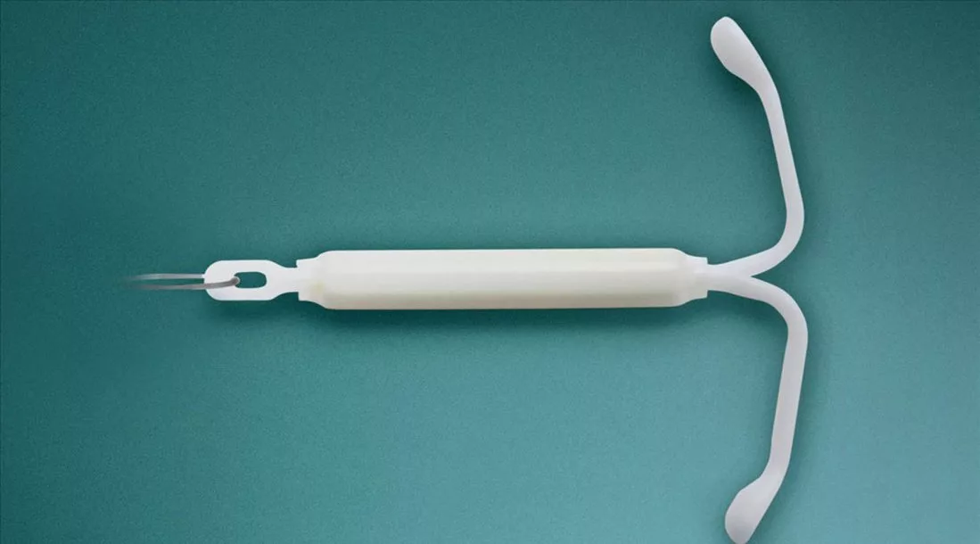
Внутриматочная система
Маленькое, мягкое, пластиковое устройство с резервуаром, наполненным прогестином. Вводится в полость матки квалифицированным врачом, где может находиться до 5 лет
Обеспечивает постоянное выделение в матку прогестина
Сгущает слизь в канале шейки матки, затрудняя, таким образом, проникновение сперматозоидов
Истончает слизистую оболочку/внутреннюю оболочку матки (эндометрий) и делают ее «невосприимчивой»
Рисунок 15

Slide 17
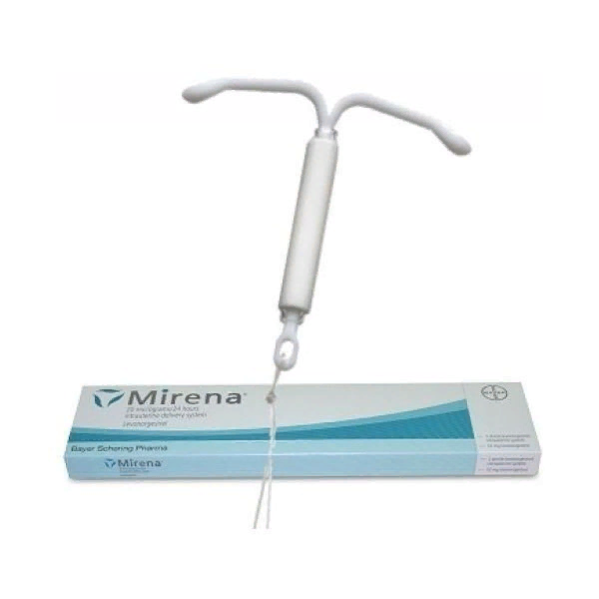
Преимущества:
Эффективна на протяжении всего периода – до 5 лет
Не отвлекает от секса
Альтернатива для тех, кто не переносит эстроген, а также для кормящих женщин
Менструации имеют более легкое течение и проходят быстрее, становятся менее болезненными
Способность к зачатию быстро восстанавливается после того, как ВМС удаляется из матки
Использование ВМС совместимо с использованием других лекарств
Рисунок 15

Slide 18
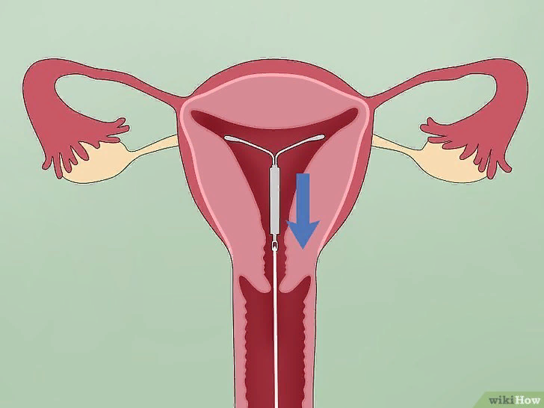
Недостаткии:
Может приводить к нерегулярным/беспорядочным кровотечениям, особенно в течение первых трех месяцев
Может вызывать такие побочные эффекты, как головные боли, болезненность груди и тошнота, которые со временем проходят
Не защищает от ЗППП
Рисунок 16

Slide 19
Внутриматочные спирали
Маленькое, мягкое устройство с медной нитью или медным цилиндром, которое вводится в полость матки квалифицированным врачом
Препятствуют слиянию сперматозоидов и яйцеклетки, обездвиживая сперматозоиды на пути к фаллопиевым трубам
Преимущества:
Эффективны на протяжении периода до 5 лет
Не отвлекают от секса
Способность к зачатию восстанавливается сразу после извлечения спирали
Недостатки:
Могут вызывать тяжелые, длительные и болезненные менструации
Не защищают от ЗППП
Рисунок 17

Slide 20
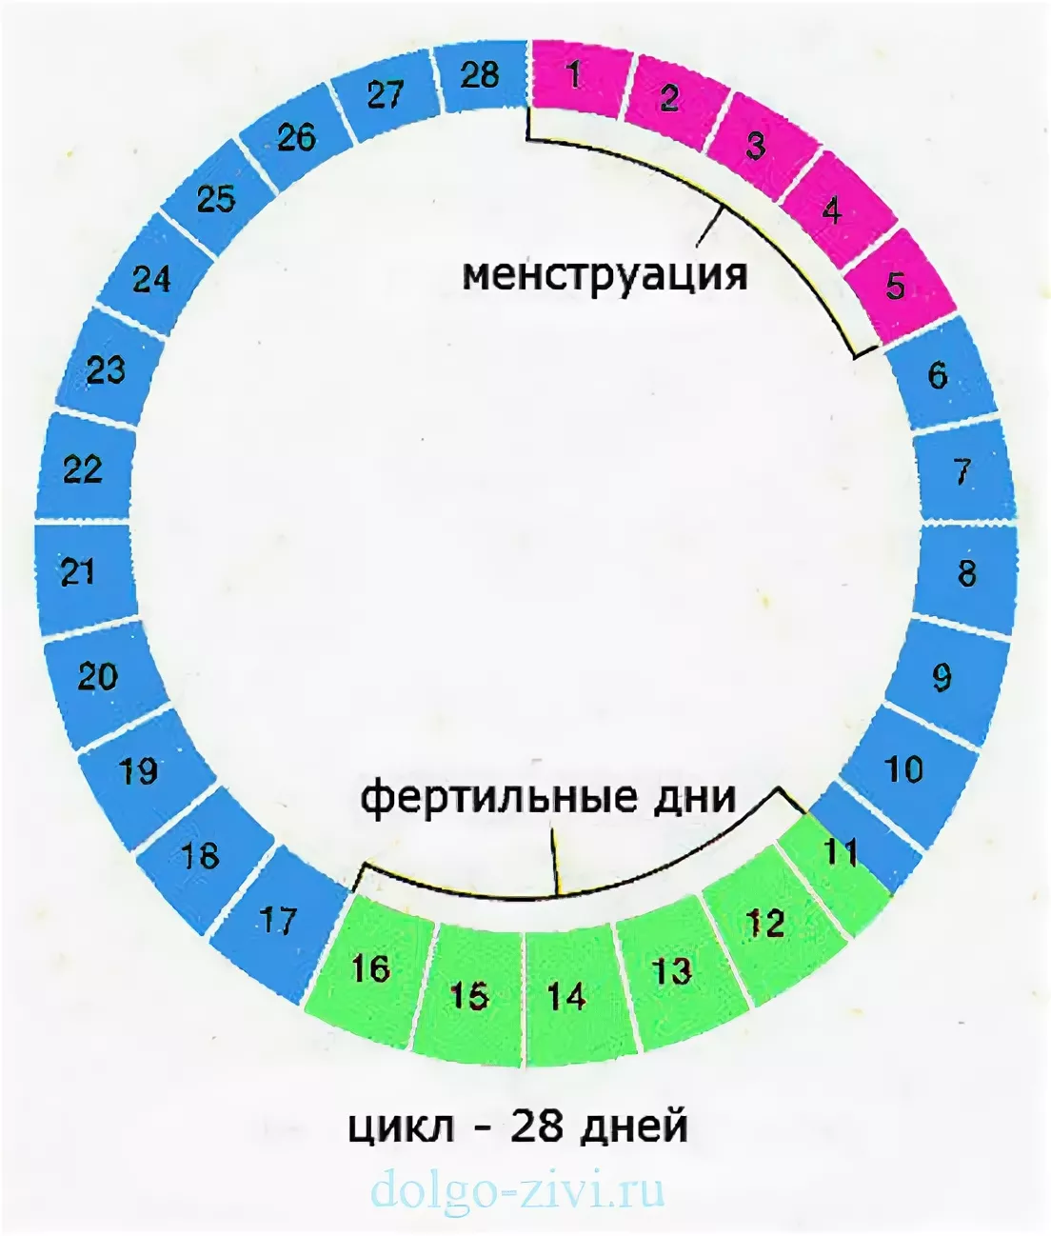
Календарный метод
Женщина воздерживается от секса в периоды фертильности своего цикла
Женщина определяет периоды фертильности, используя следующие способы:
Вести календарь температуры тела, используя специальный термометр
Следить за изменениями в вязкости выделений
Подсчет дней после последней менструации, когда овуляция наиболее вероятна (данный способ может использоваться только в случае регулярных менструаций
Рисунок 18

Slide 21
Преимущества:
Может использоваться не только для предохранения от нежелательной беременности, но и для планирования беременности
Не требуется использование химических веществ или специальных устройств
Без побочных эффектов
Позволяет женщинам быть в курсе периодов своей фертильности
Рисунок 19

Slide 22
Неодостатки:
Периоды фертильности невозможно узнать до тех пор, пока не пройдет от трех до шести циклов
Необходимо ежедневно вести календарь
Такие факторы, как болезнь, стресс, переезд могут изменить периоды фертильности
Во время периодов фертильности необходимо воздержание от секса
Не защищает от ЗППП
Рисунок 20

Slide 23
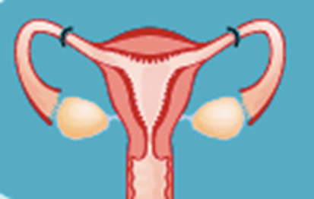
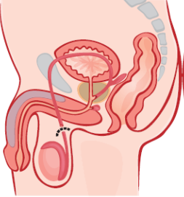
Стерилизация
Необратимый метод контрацепции для тех, кто не хочет иметь детей ни в данный момент времени, ни в будущем
Мужская стерилизация
Каналы, по которым проходит сперма, обрезаются и блокируются таким образом, чтобы во время эякуляции не выделялась сперма
Женская стерилизация
Фаллопиевы трубы перерезаются или блокируются, таким образом, что яйцеклетка не может принять сперматозоид
Рисунок 21

Slide 24
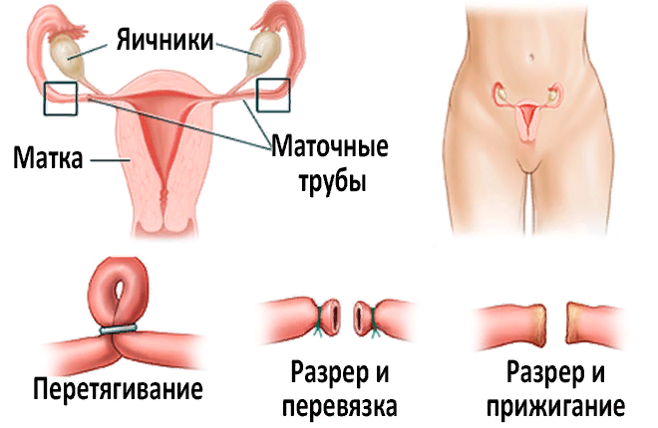
Преимущества:
Постоянный и эффективный на 100% способ
Не снижает уровень ощущений при сексе
Недостатки:
Необратимый метод (кроме случаев сложных и потенциально опасных хирургических операций, которые не во всех случаях приводят к результату)
Не защищает от ЗППП
Рисунок 22

Slide 25
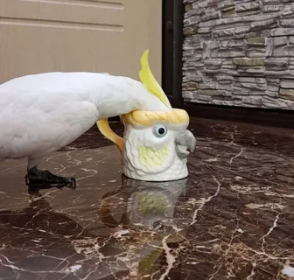
Спасибо за внимание

